Slide 1
Система мониторинга состояния оборудования
(внедрение и развитие)
Выполнили:
Баркалов Игорь Вячеславович, заместитель начальника отдела
Котнеков Сергей Анатольевич, заместитель главного механика
Группа: Менеджмент В
Руководитель: Зеленский Павел Сергеевич

Slide 2
Цели и задачи
Цель
Определение показателей эффективности проектов внедрения и масштабирования системы мониторинга
Задачи
- Оценка эффективности проектов в целом – общественная (социально-экономическая) и коммерческая (финансовая)
- Оценка эффективности участия в проекте – определение реализуемости проектов и заинтересованности в них всех участников
Оценка эффективности работы оборудования
2

Slide 3
Общее понятие мониторинга
Система мониторинга состояния оборудования
- это программно-аппаратный комплекс, служащий для контроля работы оборудования, используемого на производстве, а также для повышения эффективности эксплуатации станочного парка
Технологические возможности
автоматическая фиксация времени простоя и работы оборудования
группировка собранных данных и формирование в спец.отчеты
сбор данных о технологических режимах
видеофиксация монитора станка
фиксация аварийных ошибок
Система для удаленного доступа к станку
3

Slide 4
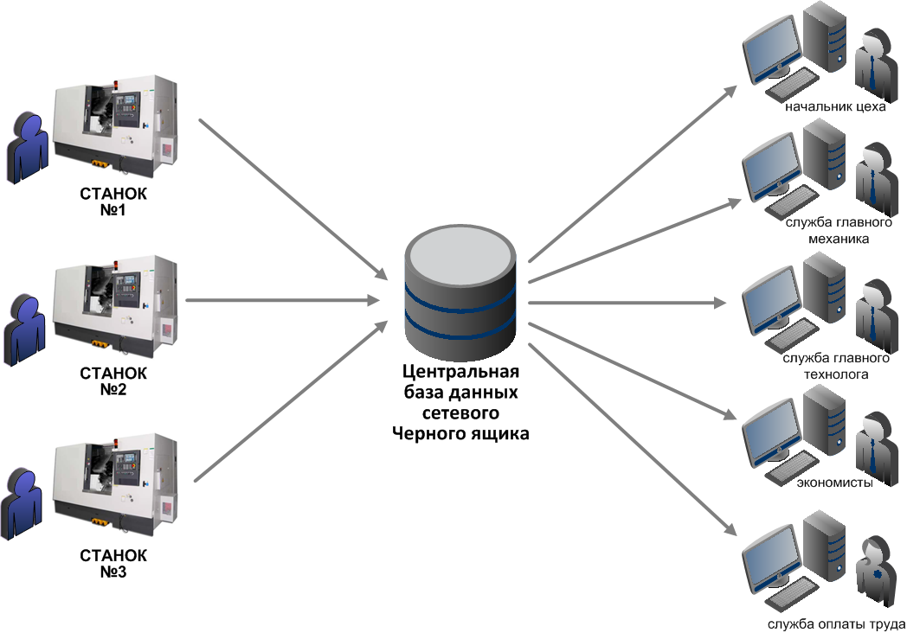
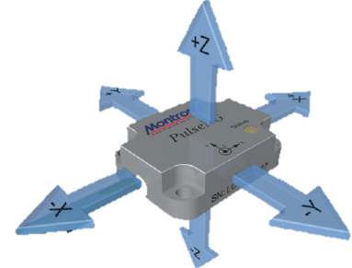
Первоначальная цель внедрения системы мониторинга
Виброзащита станка
Мониторинг состояния станка
Определение причин поломок станков
4

Slide 5
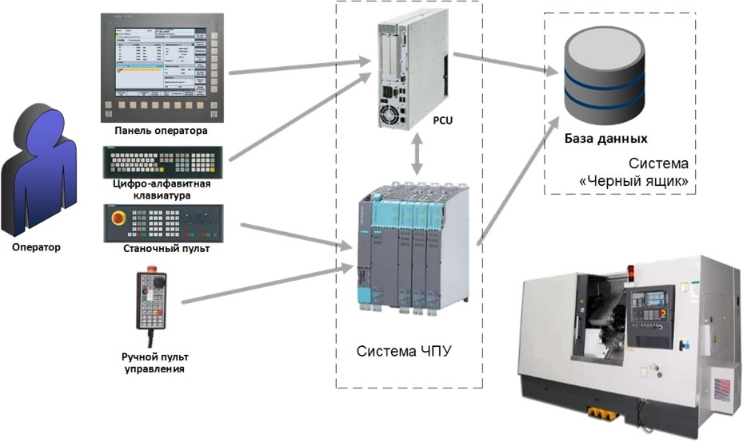
Схема работы системы мониторинга
Функциональная схема
5

Slide 6
Область применения системы мониторинга
Обеспечение прозрачности рабочих процессов
Автоматизация расчета загрузки оборудования
Сокращение потерь из-за искусственных накруток
Выявление обстоятельств аварий
Сокращение потерь из-за нерационального использования рабочего времени
Повышение оперативности реакции на возникающие проблемы
1
2
3
4
5
6
Контроль за работой оборудования
6

Slide 7
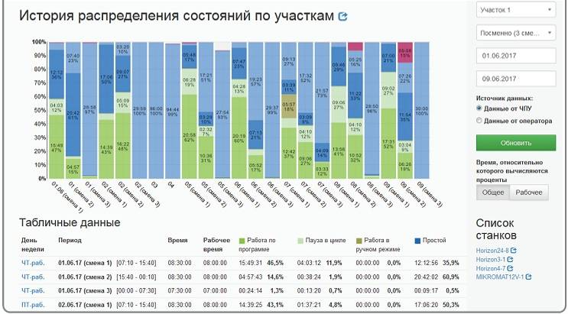
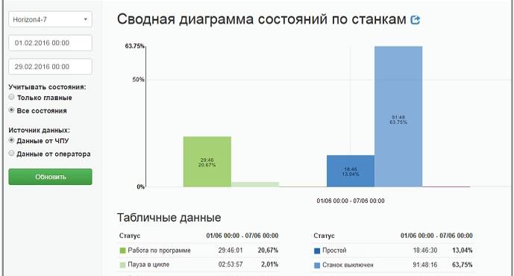
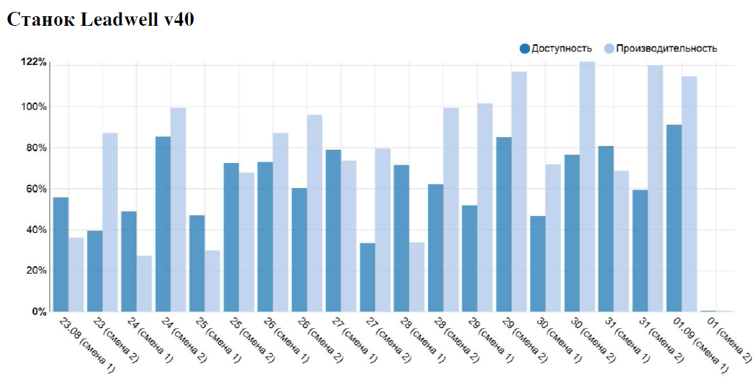
Отчеты системы
7
Отчеты по показателям загрузки, доступности и производительности
7

Slide 8
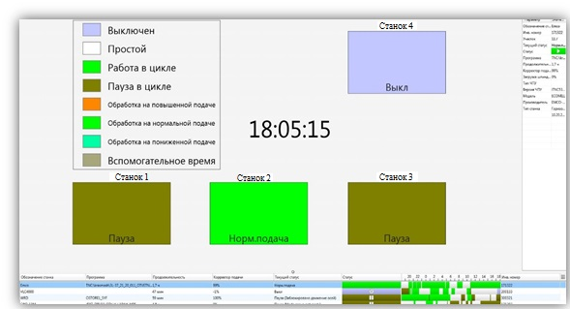
Пилотный проект. Этап №1
Подключено 4 ед. оборудования
Установлено серверное оборудование
Установлено базовое программное обеспечение
Подключены первые пользователи
Стоимость проекта – 1 100.00 тыс.руб.
Внедрение
8

Slide 9
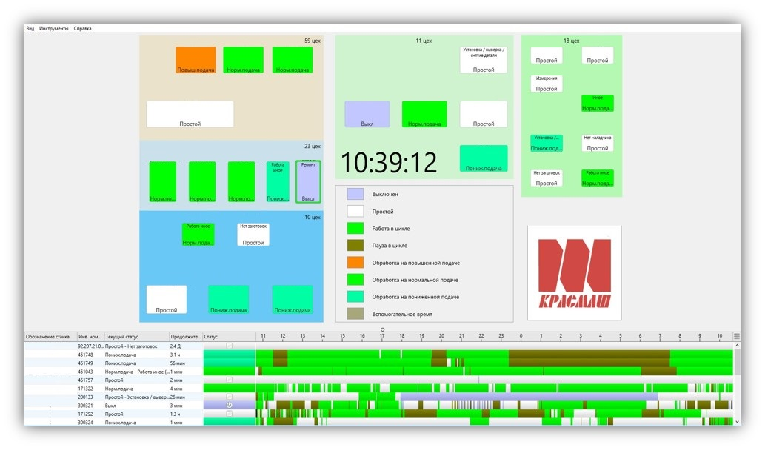
Масштабирование. Этап №2
Подключено 25 ед. оборудования
Заменена модель терминала оператора
Доработка программного обеспечения
Подключение основного объема пользователей. Разграничение прав доступа.
Внедрение Proxcard
Настройка оповещений служб
Внедрение передачи управляющих программ на станок
Стоимость проекта – 4 730.00 тыс.руб.
Масштабирование
9

Slide 10
Результат внедрения системы на оценке аварийности
68 478 часов
68 478 часов
7865 часов
3 590 часов
В 2020 году простои по ремонту снизились на 2,3%
10

Slide 11
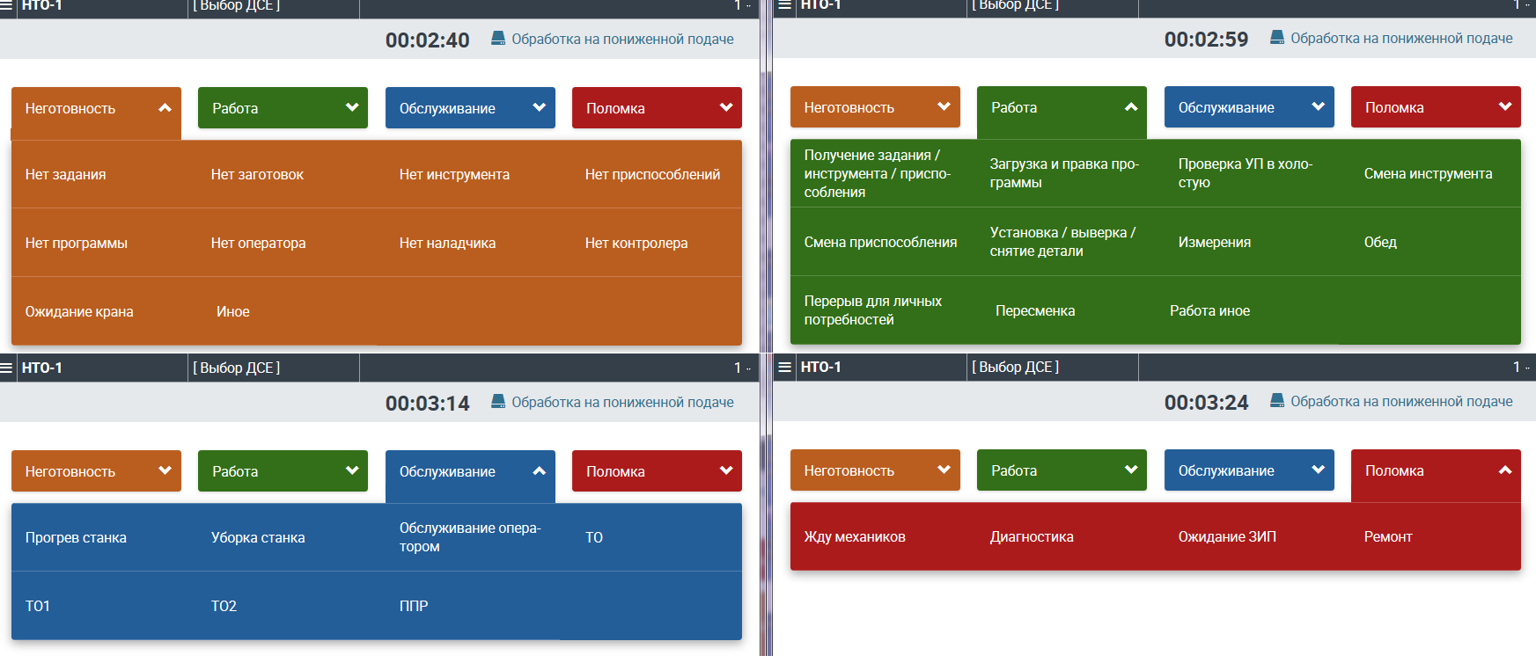
Интерфейс терминала оператора
Учет всех составляющих рабочего времени
11

Slide 12
Принятые управленческие решения
на основании данных системы мониторинга
Снижение простоев:
Расчет загрузки оборудования на основании данных системы
Оценка работы на ежемесячных совещаниях генерального директора
Настройка оповещений службам завода
Пересмотр графиков отпусков операторов станков
Повышение качества данных:
Установлен показатель премирования для операторов за ввод данных
Формирование инструкции с привлечением операторов
Регулярный контроль на рабочих местах
Главное в снижении простоев оборудования – выявить их!
12

Slide 13
Результат внедрения системы
68 478 часов
63 905 часов
22 036 часов
33 555 часов
36 958 часов
14 185 часов
75 892 часов
93 957 часов
38 539 часов
В 2021 году простои снизились на 5%, в 2022 году, еще на 4 %
13

Slide 14
Экономический эффект от внедрения системы, руб.
Снижение простоев в н/ч | Дополнительная выручка | Затраты на внедрение
22 570 | 74 503 908 | 5 830 000
Реализация проекта с 2018 по 2023 год
Чистый доход
= 3 110 560
Проект окупился
14

Slide 15
Установление обоснованных норм операторам станков с ЧПУ
Метод определения норм | Имеющиеся ограничения | Вывод
Расчетно-аналитический | Необходима операционная технологическая документация | Объем разработанной документации мал, темпы разработки недостаточны
Хронометраж | Значительные затраты времени на наблюдения | На всю номенклатуру не хватит инженеров по нормированию
Проверка программы на симуляторе | Значительные затраты времени технолога | Технолог должен писать управляющие программы
Автоматизированный | Имеющийся функционал не обеспечивает точность | Нормы применять нельзя
Необходима доработка автоматизированного функционала
15

Slide 16
Процесс формирования нарядов
Формирование наряда в системе
Нормирование наряда
Выдача наряда, документов и заготовки рабочему
Роспись в наряде за получение
Выполнение работы
Техническая приемка работы
Подтверждение выполнения работы в системе "Босс-Кадровик"
Закрытие наряда в системе
Как есть
Формирование наряда в системе
Нормирование наряда
Выдача наряда, документов и заготовки рабочему
Сканирование штрих-кода
Выполнение работы
Техническая приемка работы
Сканирование штрих-кода, ввод данных о
кол-ве годных в системе мониторинга
Закрытие наряда в системе
Как будет
Распределитель работ
Нормировщик
Рабочий
Контролер БТК
Изменение двух составляющих процесса
16

Slide 17
Внедрение проекта доработки
Формирование ТЗ и договора с подрядчиком
Работы подрядчика по доработке ПО
2022
Доработка заводского ПО службой ИТ
Отработка системы на одном цехе
Формирование руководящей документации
2023
Масштабирование системы по всем цехам
Сбор данных о фактических трудовых затратах
Приведение норм времени в соответствие
2024
Значительные затраты времени приходятся на сбор данных
17

Slide 18
Экономический эффект от снижения трудоемкости, руб.
Снижение затрат на зарплату | Затраты на мотивацию | Затраты на внедрение
10 946 430 | 1 500 000 | 683 900
Реализация проекта с 2022 по 2024 год
Ставка дисконта = WACC = 10.5%
NPV= 4 528 250
Ожидается значительный эффект
18

Slide 19
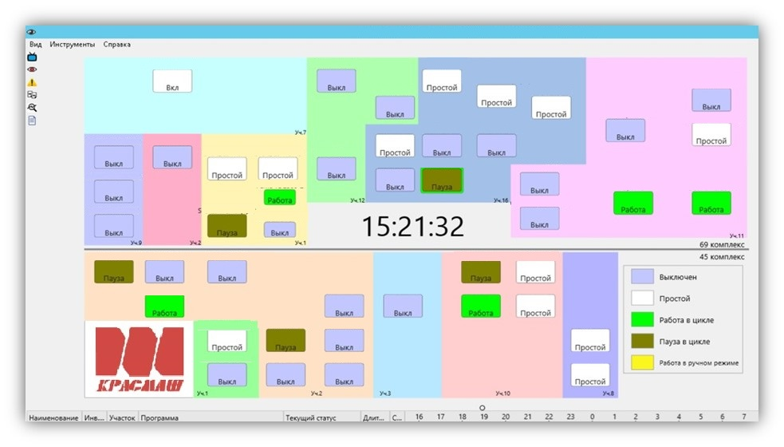
Проект масштабирования. Этап №3
Подключение 32 ед. оборудования
Доработка программного обеспечения
Приведение к эффекту по аналогии ранее подключенного оборудования
Стоимость проекта – 7 264.00 тыс.руб.
Масштабирование – 2024г.
19

Slide 20
Экономический эффект от снижения трудоемкости и простоев при масштабировании. Этап №3
Снижение затрат на зарплату, руб. | Дополнительная выручка за счет снижения простоев, руб. | Затраты на внедрение, руб.
12 008 588 | 101 939 604 | 7 264 000
Реализация проекта с 2023 по 2025 год
Ставка дисконта = WACC = 10.5%
NPV = 12 400 526
Ожидаемый эффект от внедрения этапа №3
20

Slide 21
Сравнение экономического эффекта от снижения трудоемкости при масштабировании
Показатель | Без учета снижения трудоёмкости (без сканеров), тыс.руб. | С учетом снижения трудоёмкости (со сканерами), тыс.руб.
Общие затраты | 7 133 | 7 264
NPV | 4 533 | 12 401
Чистая прибыль | 13 883 | 23 489
12 401
NPV
4 533
Сравнение эффектов с доработкой и без
21

Slide 22
СПАСИБО ЗА ВНИМАНИЕ!
Выполнили:
Баркалов Игорь Вячеславович, заместитель начальника отдела
Котнеков Сергей Анатольевич, заместитель главного механика
Группа: Менеджмент В
Руководитель: Зеленский Павел Сергеевич

